Slide 1
贝业智能化改造项目
解决方案
青岛盈智科技有限公司
2019

Slide 2








目录
盈智科技公司简介
整体方案设计
项目管理及实施计划
案例展示
软件系统功能介绍
设备清单及介绍

Slide 3

盈智科技简介

Slide 4
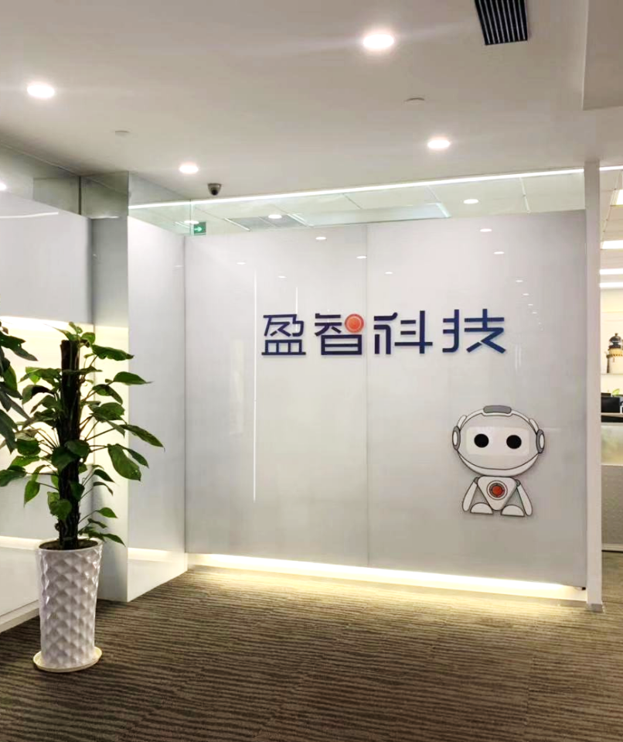
青岛盈智科技有限公司
盈智科技，是一家专业的智慧物流·智能仓储系统综合解决方案提供商，为生产制造、流通配送企业提供生产自动化及物流系统的规划设计、系统集成、软件开发、现场安装调试、客户培训和售后服务等一系列业务。使客户实现物料出入库、存储、搬运输送、分拣与拣选、进出口等生产配送过程的自动化、信息化和智能化，提高效率，降低成本，提升管理水平，致力为客户创造价值，并为企业实现工业4.0和中国制造2025打下坚实的基础。
中创大厦

Slide 5
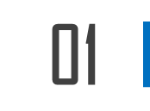

科技团队
产品团队：多名业务专家和设计师组成
研发团队：项目经理、架构师、软件工程师、测试工程师。规模30多人，全部本科以上学历，60%硕士研究生学历。
售后服务团队：客服、运维工程师，为客户解决上线后的使用疑问和提供系统运维技术支持；
团队核心人员具有数十年物流行业信息化建设的经验：
公司技术CTO，从事物流行业信息化建设20年之久，电商协会、物流协会外聘专家，对进出口物流、财务等领域有精湛的行业见解。
首席架构师，在朗讯从事技术研究20余年，前朗讯架构师，山东大学物流学院外聘讲师，丰富的互联网建设的技术经验，参与过众多国际项目的开发经验，多次获得技术创新奖。
盈智研发总监，从事物流行业18年，负责中创总体信息化建设和实施，中创多次获得物流行业技术奖项。

Slide 6
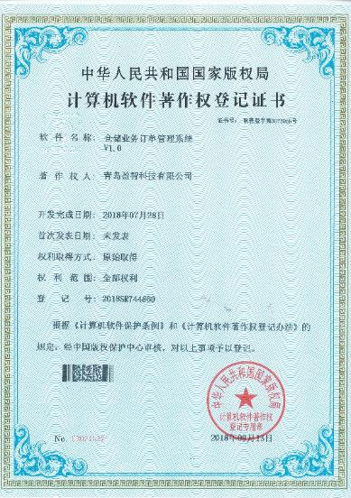
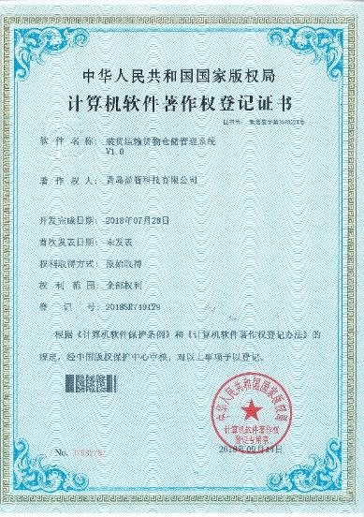
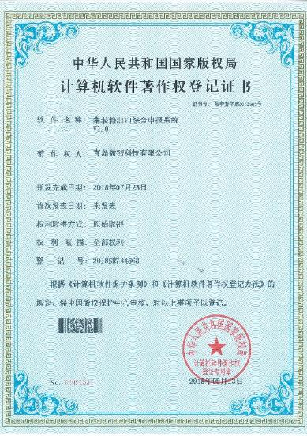
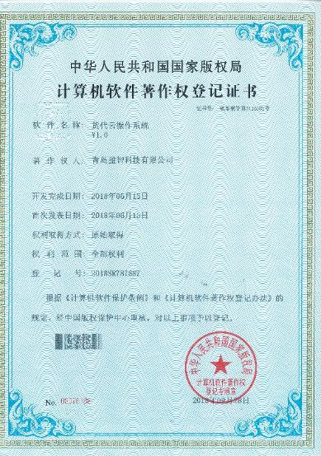
资质
公司以先进技术作为企业核心竞争力服务于物流和生产企业，先后取得多项专利证书。通过自主创新，引领着行业技术的发展。
15项
物流行业软件著作权
信息化概况

Slide 7
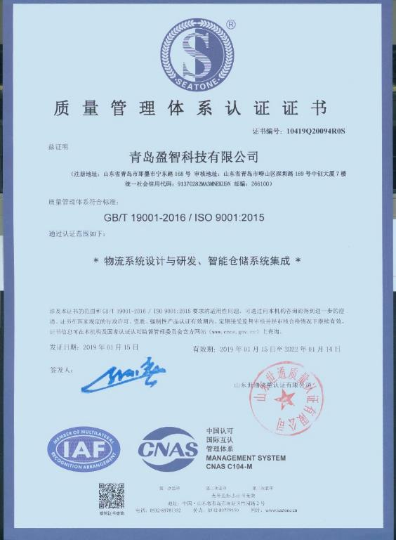
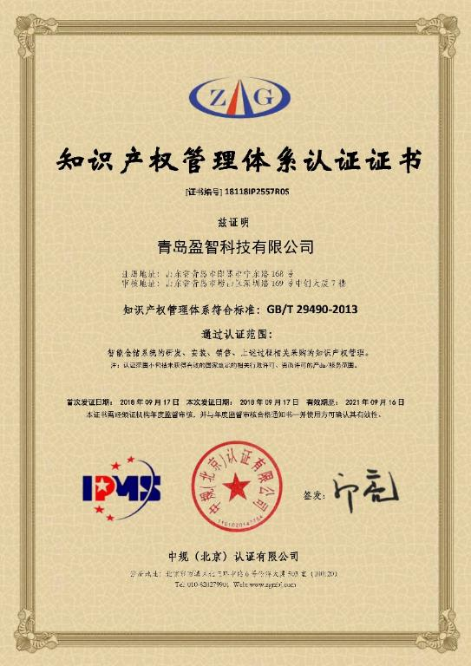
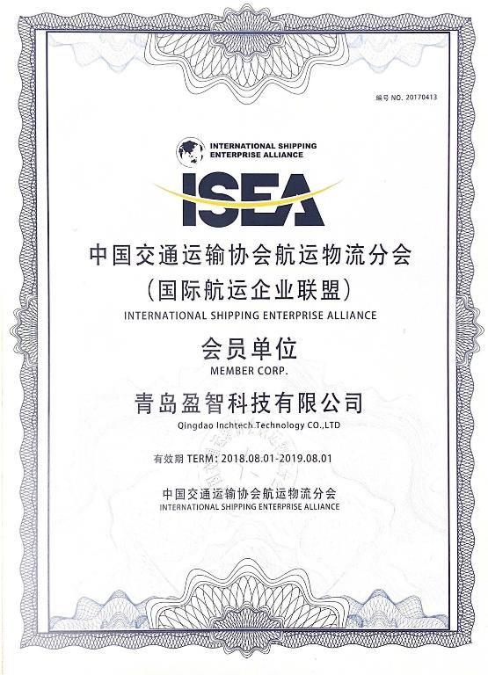
荣誉奖项和资质认证
ISO9001证书
知识产权管理体系证书
ISEA中国交通运输协会航运物流分会会员

Slide 8
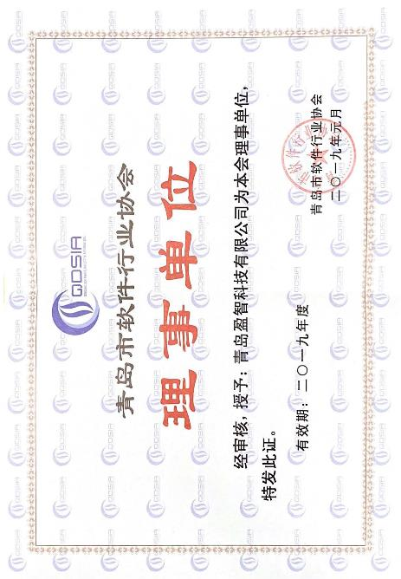

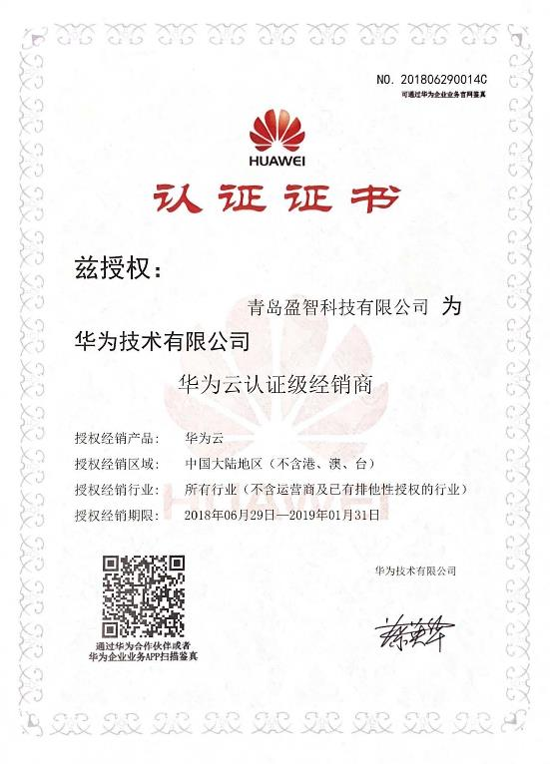
荣誉奖项和资质认证
海康机器人战略合作伙伴
华为云认证级经销商
青岛市软件行业协会理事单位

Slide 9

整体方案及
数据分析

Slide 10
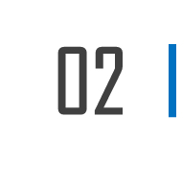
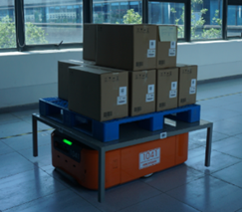
方案规划-F1仓库AGV改造方案概况
使用单层货架作为F1库周转单元，通过潜伏顶升式AGV对单层货架进行搬运。配合车载系统及人工高位叉车的高位至低位任务搬倒，实现存储区一层至分拣区的无人化搬运。

Slide 11
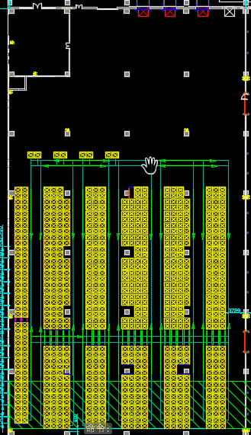
方案规划-仓库整体布局
可根据需求任意选择分拣点，及分拣工位数量。图中规划为8个，可根据实际情况自由设置
低层缓存区设置488个储位，可以通过密集存储调度方式，保障F1第一层所有的货物均可使用顶升式AGV来进行搬倒作业
设置货架尺寸1.2m*1m，储位占地1.3m*1.2m，预留5cm冗余。

Slide 12
方案规划-流程设计

Slide 13
数据分析-出库分析
2018年出库数量统计
2018年出库峰值数据统计
出库量（托） | 天数
0-300 | 165
300-400 | 47
400-500 | 12
500-600 | 15
600以上 | 19
总计 | 258
日期 | 出库量
2018年4月26日 | 872
2018年9月22日 | 925
2018年11月28日 | 973
2018年3月27日 | 1067
2018年10月28日 | 1165
2018年6月27日 | 1208
2018年9月28日 | 1452
依照客户提供数据样本统计，2018年内出库量在300托以内天数占比占比64%，400托以内比例为82%，最高单日出库量为1452托。结合现场管理人员提供的建议，日常出库量约300托/日出库效率，峰值量约为1000托/日，F1仓库依照峰值量30%计算约为300托。

Slide 14
数据分析-激光AGV叉车效率
单程最 远距离(m) | 来回平均路程(m) | 平均度(m/s) | 单趟来回耗时(s/趟) | 其他耗时耗时（s） | AGV单趟来回总耗时（s） | 每小时单车运行效率
110.00 | 154.00 | 0.7 | 220.00 | 40 | 260.00 | 13.8次/小时
1、单体故障时，可通过监控程序客户端进行任务切换，手动将故障AGV切换至急停模式后手动推离工作区域即可。
2、整体故障时，可将AGV急停推至货架下关机，传统模式继续作业，完成后将数据自断点处补录。

Slide 15

方案规划-数量设计
出库备货估算(峰值) |  | 出库备货估算(日常)
单AGV出库量 | 13托/小时 | 单AGV出库量 | 13托/小时
人工翻托效率 | 6分钟/托 | 出库量要求（日常） | 6分钟/托
翻托、分拣工位 | 8个 | 翻托、分拣工位 | 4个
AGV需求效率 | 80托/小时 | AGV需求效率 | 40托/小时
峰值工作时长 | 约3.8小时 | 日常工作时长 | 2.5小时
AGV需求数量 | 6台 | AGV建议数量 | 4台
冗余AGV | 2台 | 冗余AGV | 2台
出库AGV总数量 | 8台 | 出库AGV总数量 | 6台
由于使用密集存储在9列内储位的货架，一次作业需使用2台AGV进行搬到作业，在实际需求数量基础上，需考虑增加冗余，推荐AGV的购买数量位8台。

Slide 16

软件系统
功能介绍

Slide 17
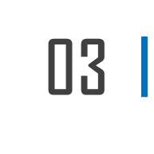
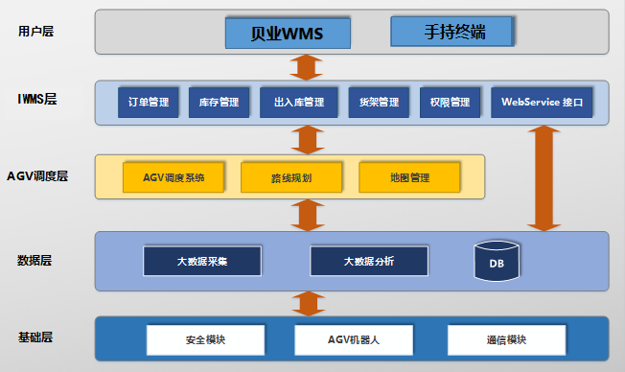
软件总体方案

Slide 18

整体技术选型
应用服务后端框架：Spring Boot，SpringMVC，JPA
前端技术：AngularJS，Bootstrap，Gulp，Bower，ionic
通信协议：Hessian，RESTFul，TCP私有协议
缓存策略：Redis，Ehcache，Varnish
接口协议：采用Webservice接口协议，传输内容以JSON格式组织
数据存储：Oracle，SQL Server，MongoDB

Slide 19
方案设计-订单池算法
40%
订单
50%
订单行命中数
70%
订单池
SKU冷热度分布
90%
动行SKU数
定制订单分析算法
优势：1、通过算法对订单数据进行快速分析，可以大幅减轻人工操作订单波次合并作业量，从而降低成本；2、任务、区位、工位、出库时间分配更加合理，提高整体作业效率；3、工作量分配更加均衡。

Slide 20
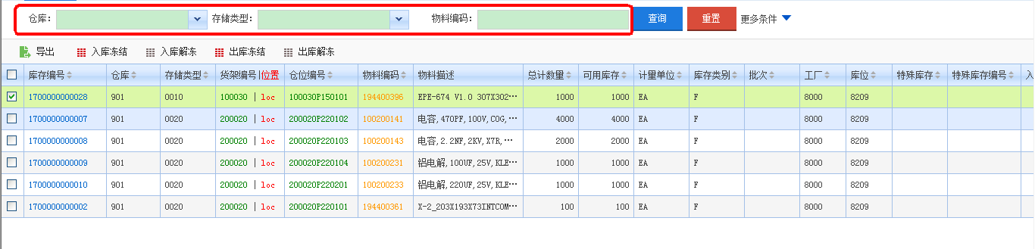
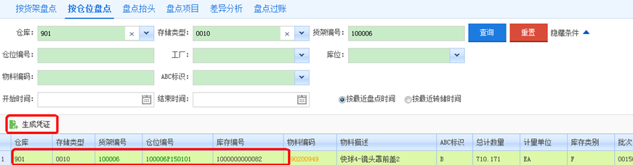
IWMS系统介绍
货品管理
批次管理
库区管理
库位管理
订单分析
多线程任务分配
批次调整
冷热度分析
多样盘点
报表统计
日志查询

Slide 21
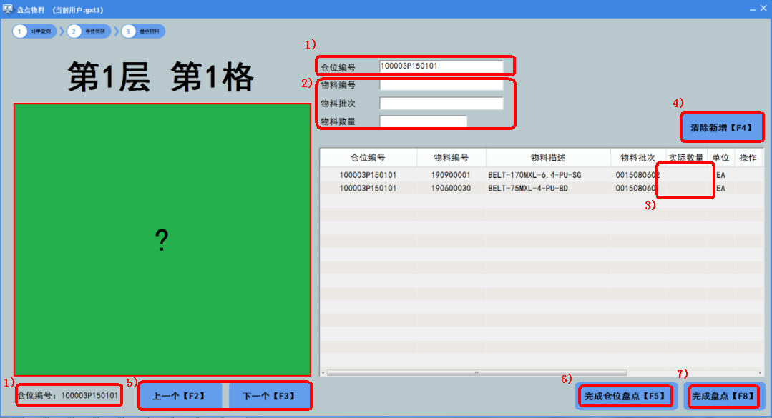
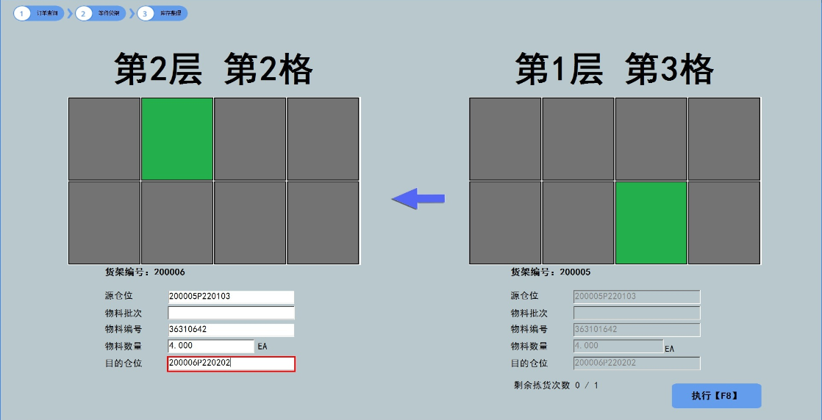
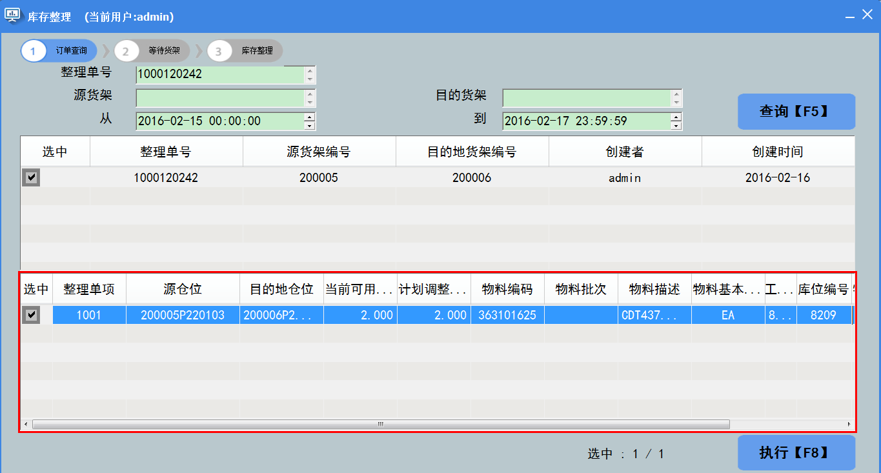
车载系统介绍
货物信息展示清晰明了
位置操作提示直观清晰便于人工作业
针对车载机器触屏开发设计操作便捷

Slide 22
车载系统介绍
优势
内容
作用
车载
系统
高效
联动
稳定
简单
直观
AGV联动
AGV任务联动，避免作业冲突，节拍紧凑
图形化展示
通过区位色彩信息，直观展示仓库现况
操作简单
多年的车载开发经验，操作界面设计更加合理
运行稳定
实时数据流传输稳定，保障业务流畅性
独立便捷
避免传统模式必须管理员与叉车一同作业
任务分发
实时分配任务，仓库区位管理

Slide 23
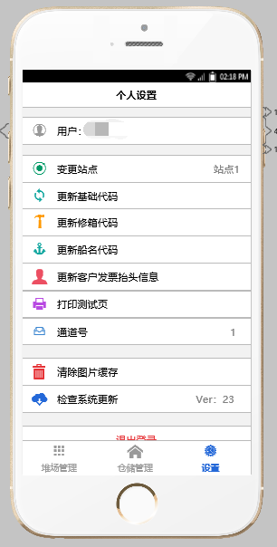
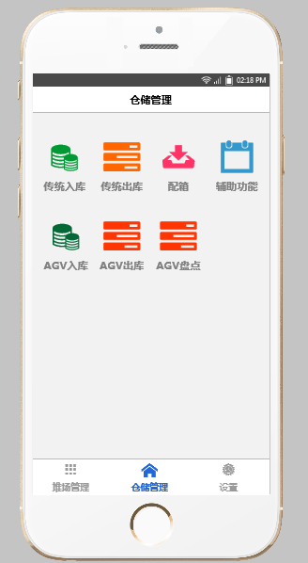
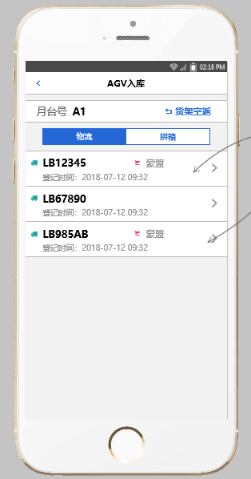
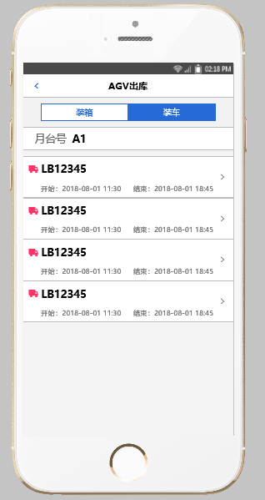
移动终端RF系统
专业移动终端开发团队，可满足客户业务定制化需求

Slide 24

智能化设备
及清单

Slide 25
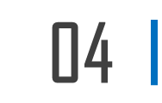
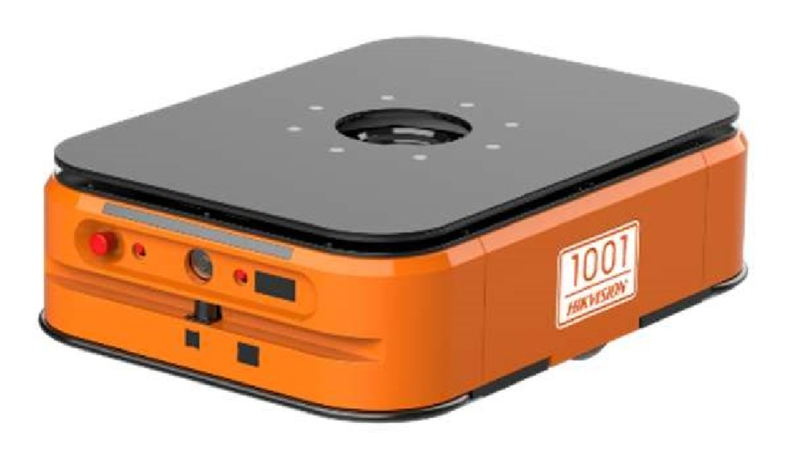
MR-Q7C-LH1000C1(H)
设MR-Q7C-LH1000C1(H) 备描述-AGV
尺寸(mm) : | 1137(L)819(W)325(H))
自重(kg) : | 300
最大举升高度mm) : | 60
额定负载能力(kg): | 1000
载货运行速度: | 0.65m/s
空载运行速度: | 1.00m/s
导引定位精度(mm) : | ±10
停止角度精度(度): | ±1
停止位置精度(mm) : | ±10
安全防护
举升装置
能源动力系统
定位导航系统
驱动系统
非接触式：激光
接触式：碰撞条、急停按钮
举升高度：6cm
负重：1000Kg
铁锂电池：连续工作8小时
自主充电：最多1.5小时充满
相机+二维码：精确定位
惯性导航：陀螺仪、里程计用于无码区域
直流无刷电机：400W
最大运行速度：1.5m/s

Slide 26
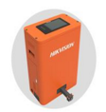
电源设备
尺寸(mm) : 颜色： | 600(L)350(W)775(H)) 橙色
自重(kg) : | 60
充电口离地高度（mm) : | 80/114
交流输入电压: | 176v~264v,频率45Hz~66Hz
直流输出电压: | 30v~58v
最大输出电流: | 30v
输出电流误差： | ±0.5A
安全防护
工作环境
输出过压告警
输出过压保护
-10℃~50℃
工作环境湿度20%·50%
工作海拔≤2000m

Slide 27

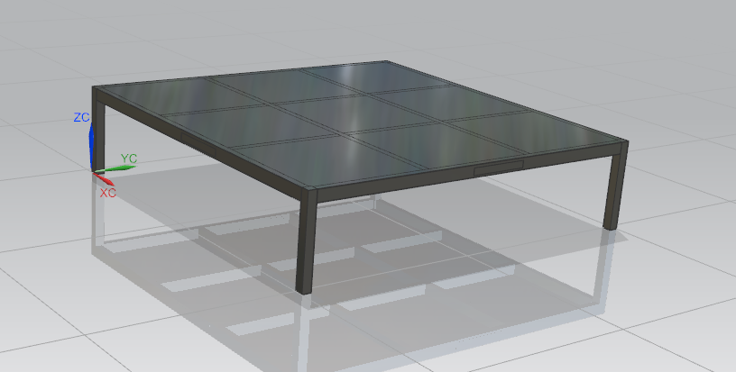

单层货架
单层货架长1200*宽1000*高330mm，用来存放一层储位的托盘货物，并通过AGV进行搬运。
有货架地码与仓位编码，便于手持系统扫描绑定货物信息。

Slide 28
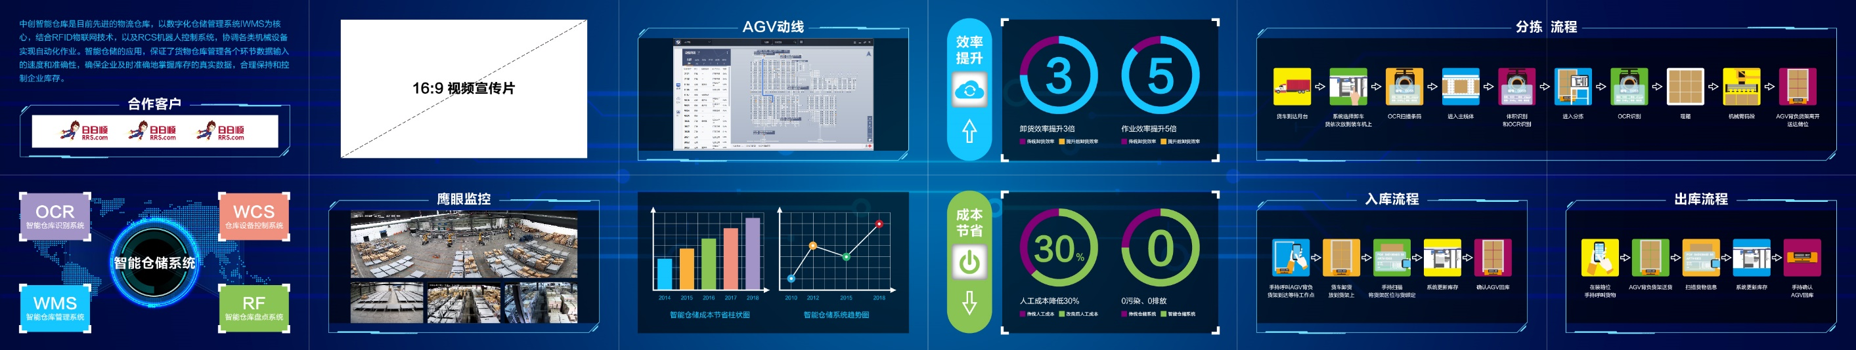
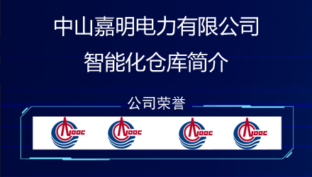
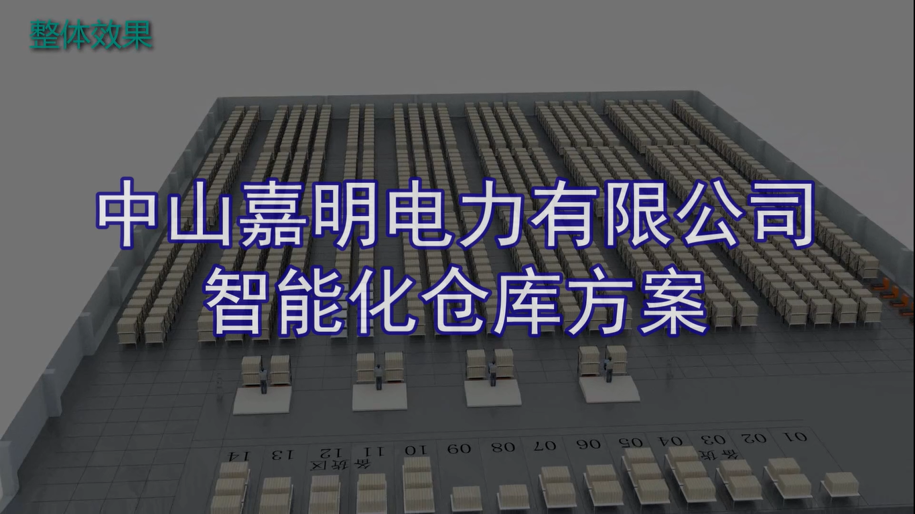
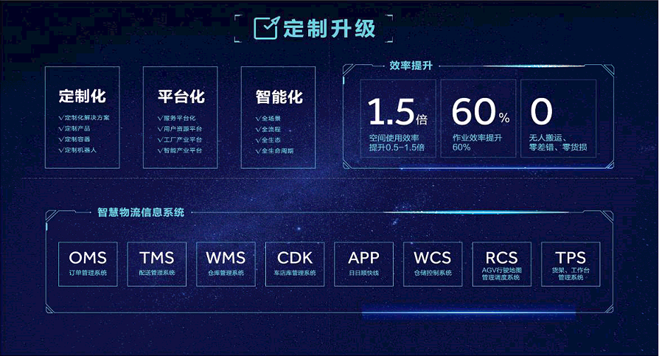
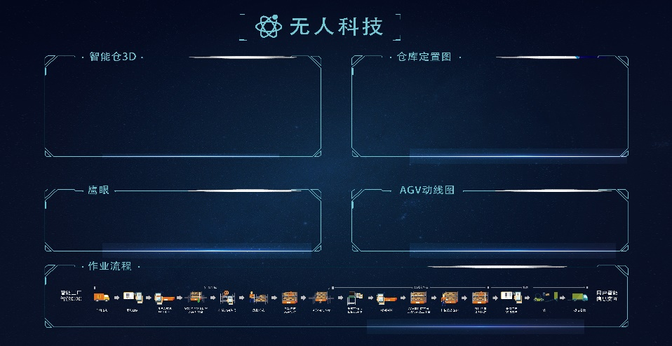
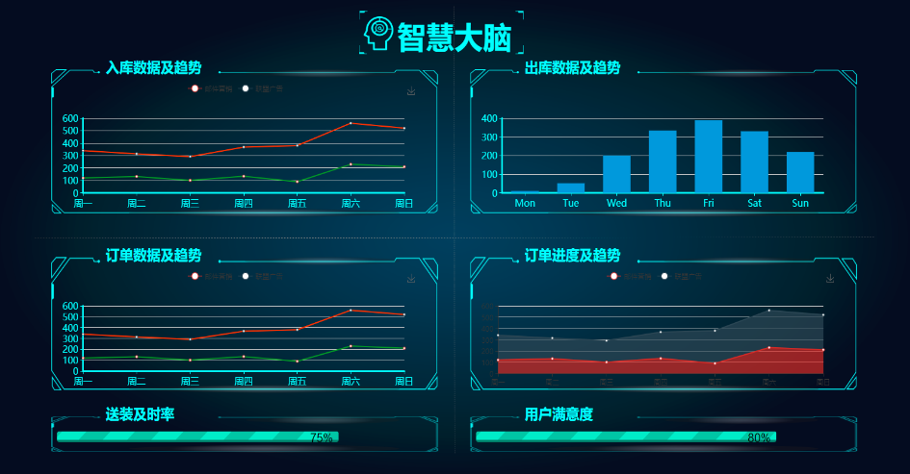
LED信息展示
—— 整体效果展示
说明：依照展示版面不同，硬件成本造价不同，展示案例软、硬件造价共约16万（12块3.5mm拼缝拼接屏）

Slide 29
自动码托流水线（方案报价中未包含造价约38万）
码垛视频样例
针对现场的业务场景中80%的托盘货物需要及进行拆垛、条码位置整理、重新码垛的操作，设计此流水线。当AGV将货物搬运至翻托、分拣工位后，由人工拆托，将货物依照条码方向，将货物放置在传送带上。经扫码检测确认，整理机构后由机械臂码放至标准托盘上。预估流水线、整理机构设计效率为4秒/件，机械臂码放效率预估为7~8秒/件，一托货物平均件数为100件，总耗时约为13分钟/托。自动化流水线设计长度为3米，线体宽度1.2米。机械臂占地约为4㎡（左侧为码垛视频可点击播放）
托盘区域
读码失败剔除机构
上料工位
读码检测区域
整理机构

Slide 30
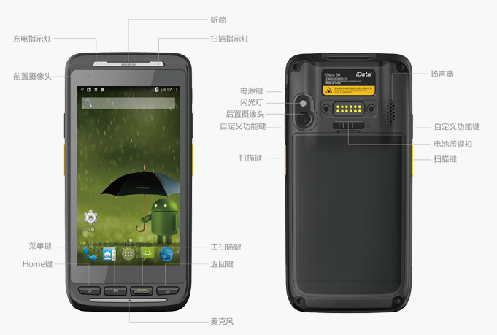
设备描述-移动手持终端
高性能移动手持终端（依据客户需求采购）
处理器：4核 1.3 GHz 高性能处理器
操作系统：Android 5.1/Android 6.0
内存： 16 GB ROM+2 GB RAM
扩展插槽：Micro SD卡（最高支持32G）
显示屏：4.7寸，1280 x 720 高分辨率液晶屏
触控屏：工业级电容触控屏（支持戴手套触控）
摄像头（可选）：后置800万像素摄像头
键盘： 正面4键，侧面4键，电源键
电池：3.8V 3600 mAh 锂聚合物电池

Slide 31
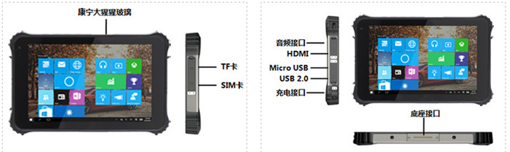
设备描述-车载计算机
产品特点：
1.支持WINOOWS 10操作系统 2.支持全尺寸标准USB2.0接口； 3.支持Ublox GPS高精度定位；康宁大猩猩玻璃TP;高亮屏;双频WIFI;宽温电池； 4.支持一维码/二维码扫描； 5.三防IP67防护等级； 6.支持高强度玻璃触摸屏；
（车载电脑外观可能有所变化，根据现场使用需求及叉车安装条件确认）

Slide 32
硬件报价清单

Slide 33
软件报价清单

Slide 34

项目管理及实施流程

Slide 35
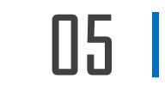
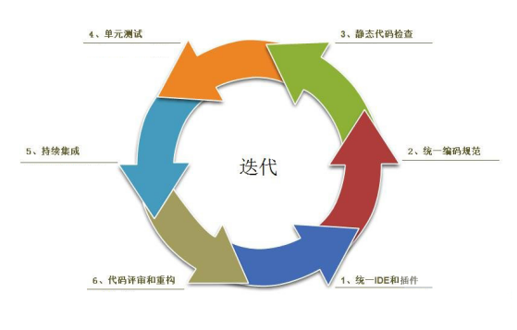
方案实施计划-项目管理体系
项目团队
矩阵管理
PMO
项目经理
项目经理资源库
方案设计
项 目 主 线
解决方案团队
系统架构师
架构师团队
研发工程师
软件开发团队
机械电气工程师
系统集成团队
现场实施
实施团队
测试工程师
测试团队
售后服务
售后支持团队

Slide 36
方案实施计划-项目进度计划
项目实施进度计划
关键设备进场计划
软件对接进度计划
测试上线计划
完工验收计划
软件对接测试工作
整体测试工作
项目运行维护
启动阶段
规划阶段
执行阶段
测试阶段
收尾阶段
维护阶段
2月
2月-3月中旬
3月-5月
5月-6月
6月中旬
7月----
合同签署
现场勘查及沟通规划
现场实施工作
软件开发工作
完成项目收尾工作
完成培训和相关相关文档交接
项目监控：始终-----项目经理在项目全周期经行监控和测试，直至项目验收完成

Slide 37
项目维护体系
升级维护 | 为平台提供持续的升级服务
维护团队 | 总部位于青岛，在天津、宁波、连云港、日照、大连等全国15个港口城市设有分支机构，遇紧急问题可当日到达
响应时间 | 提供每周7×24小时不间断的电话支持服务。及时解答用户在系统使用、维护过程中遇到的问题，及时提出解决问题的建议和操作方法。
保障服务 | 产品升级、故障排除、客户化修改、提供接口，以及接到服务需要或者故障通知后1小时内做出相应，24小时内到达现场，12小时内完成任务的服务或者维修，会及时解答用户在系统使用、维护过程中遇到的问题，及时提出解决问题的建议和操作方法。

Slide 38

智能化集成项目案例展示

Slide 39

物流行业智能化建设的领跑者
www.cmlog.com

